Slide 1
Лекция №3 на тему: Электрические цепи с источниками гармонического напряжения и тока.
ДИСЦИПЛИНА:
Электротехника
Кафедра «Теория электрических цепей»
Лектор: Овсянникова
Елена Александровна

Slide 2
Кафедра ТЭЦ
Пусть в цепи имеется источник тока, ЭДС которого изменяется периодически.
Переменный ток – это периодические изменения силы тока и напряжения в электрической цепи, происходящие под действием переменной ЭДС от внешнего источника (это вынужденные электрические колебания)

Slide 3
Кафедра ТЭЦ
Переменный ток, в отличие от тока постоянного, непрерывно изменяется как по величине, так и по направлению, причем изменения эти происходят периодически, т. е. точно повторяются через равные промежутки времени.
Переменные токи далее считаются квазистационарными, т.е. к мгновенным значениям всех электрических величин применимы законы постоянного тока.

Slide 4
Кафедра ТЭЦ
Может ли ток меняться со временем так, чтобы в каждый момент времени он был одинаков в каждой точке цепи? Ток, то есть направленное движение зарядов, вызывается электрическим полем.
Поэтому время установления тока в цепи t определяется только скоростью распространения электрического поля, то есть скоростью света с (L - длина цепи):
t = L/c
Это время нужно сравнивать с характерным временем изменения электрического поля (напряжения источника тока). В случае периодической э.д.с. это время - просто период Т колебаний напряжения на э.д.с. Например, в наших электрических сетях напряжение (и ток) колеблется с частотой 50 Гц, то есть 50 раз в секунду. Период колебаний составляет T = 0,02 с.

Slide 5
Кафедра ТЭЦ
Пусть длина нашей цепи L = 100 м. Тогда отношение t/T составит примерно 10⁻⁵ - именно такую очень небольшую относительную ошибку мы сделаем, если будем для нашей цепи с переменным током пользоваться законами постоянного тока.
Переменный ток в цепи, для которой выполняется соотношение t<<T и для которой с высокой точностью можно пользоваться законами постоянного тока,называется квазистационарным током.

Slide 6
Кафедра ТЭЦ
Переменный ток – это электрический ток, который изменяется с течением времени по гармоническому (синусоидальному) закону.
I = I₀·sin(ωt+φ),
ϕ-начальная фаза колебаний
I₀-амплитуда колебаний
ω - частота колебаний
По теореме Фурье любое колебание можно представить как сумму гармонических колебаний. Таким образом, синусоидальные или гармонические колебания являются одновременно и самым важным, и самым простым типом колебаний.

Slide 7
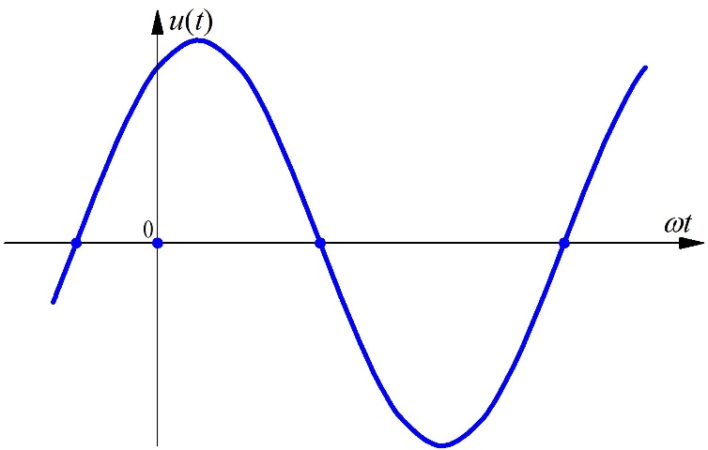
Однофазный синусоидальный ток
Основные понятия
Период Т и частота
ψ
В России и Европе
f=50 Гц,
Т=20 миллисекунд
-амплитудное значение напряжения u, и тока i
-начальная фаза напряжения u, и тока i
-циклическая частота или угловая скорость

Slide 8
Мгновенные значения напряжения u(t), тока i(t) и фазовый сдвиг ϕ
i,u
u
t
I
m
0
i
Фазовый сдвиг:
ϕ

Slide 9
Кафедра ТЭЦ
Сопротивление в цепи переменного тока
Пусть внешняя цепь имеет настолько малые индуктивность и емкость, что ими можно пренебречь. Пусть начальная фаза φ = 0. Ток через сопротивление изменяется по закону:
I = I₀·sin(ωt+φ)
По закону Ома для однородного участка цепи аRδ: U = I·R = I₀·R·sinωt.
Таким образом, напряжение на концах участка цепи изменяется также по синусоидальному закону, причем разность фаз между колебаниями силы тока I и напряжения U равна нулю.

Slide 10
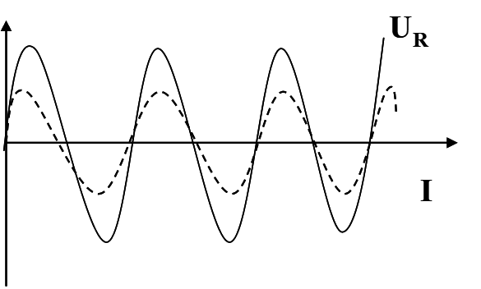
Кафедра ТЭЦ
Сопротивление в цепи переменного тока
Максимальное значение U равно: U₀R = I₀·R
При небольших значениях частоты переменного тока активное сопротивление проводника не зависит от частоты и практически совпадает с его электрическим сопротивлением в цепи постоянного тока.

Slide 11
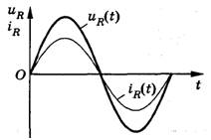
Кафедра ТЭЦ
Следовательно, в проводнике с активным сопротивлением колебания силы тока по фазе совпадают с колебаниями напряжения, а амплитуда силы тока равна амплитуде напряжения, деленной на сопротивление:

Slide 12
Кафедра ТЭЦ
Метод векторных диаграмм
Амплитуду колебаний напряжения в цепи переменного тока можно выразить через амплитудные значения напряжения на отдельных ее элементах, воспользовавшись методом векторных диаграмм.
I₀
Выберем ось х диаграммы таким образом, чтобы вектор, изображающий колебания тока, был направлен вдоль этой оси. В дальнейшем мы будем называть ее осью токов.
Так как угол φ между колебаниями напряжения и тока на резисторе равен нулю, то вектор, изображающий колебания напряжения на сопротивлении R, будет направлен вдоль оси токов. Длина его равна I₀·R.

Slide 13
Кафедра ТЭЦ
Конденсатор в цепи переменного тока
Рассмотрим процессы, протекающие в электрической цепи переменного тока с конденсатором.
Пусть напряжение подано на емкость. Индуктивностью цепи и сопротивлением проводов пренебрегаем, поэтому напряжение на конденсаторе можно считать равным внешнему напряжению.
φ_{А}-φ_{В} = U = q/C, но I = dq/dt,
следовательно,
ток меняется по закону,
I = I₀·sinωt
=0
откуда
Постоянная интегрирования q₀ обозначает произвольный заряд, не связанный с колебаниями тока, поэтому можно считать q₀ = 0.

Slide 14
Кафедра ТЭЦ
Тогда
Следовательно, колебания напряжения на обкладках конденсатора в цепи переменного тока отстают по фазе от колебаний силы тока на π/2 (или колебания силы тока опережают по фазе колебания напряжения на π/2). Это означает, что в момент, когда конденсатор начинает заряжаться, сила тока максимальна, а напряжение равно нулю. После того как напряжение достигает максимума, сила тока становится равной нулю и т.д.
Физический смысл этого заключается в следующем: чтобы возникло напряжение на конденсаторе, на него должен натечь заряд за счет протекания тока в цепи. Отсюда происходит отставание напряжения от силы тока.

Slide 15
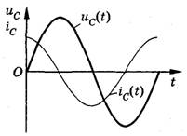
Кафедра ТЭЦ
векторная диаграмма
Отношение амплитуды колебаний напряжения на конденсаторе к амплитуде колебаний силы тока называют емкостным сопротивлением конденсатора (обозначается X_{C}):
а по закону Ома U = I·R
Величина
играет роль сопротивления участка цепи
Она называется кажущимся сопротивлением емкости (емкостное сопротивление).

Slide 16


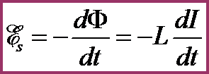
Кафедра ТЭЦ
Индуктивность в цепи переменного тока
Пусть напряжение подается на концы катушки с индуктивностью L с пренебрежимо малым сопротивлением и емкостью.
Индуктивность контура с током – это коэффициент пропорциональности между протекающим по контуру током и возникающем при этом магнитным потоком. Индуктивность L зависит от формы и размеров контура, а также свойств среды Ф = L·I.
При наличии переменного тока в катушке индуктивности возникнет ЭДС самоиндукции
Уравнение закона Ома запишется следующим образом:
U = I·R –
=0

Slide 17
Кафедра ТЭЦ
тогда
Таким образом, колебания напряжения на индуктивности опережают колебания тока на π/2.
Физический смысл того, что Δφ < 0 следующая: если активное сопротивление R=0, то все внешнее напряжение в точности уравновешивает ЭДС самоиндукции U = Es . Но ЭДС самоиндукции пропорциональна не мгновенному значению тока, а быстроте его изменения, которая будет наибольшей в те моменты, когда сила тока проходит через ноль. Поэтому максимумы напряжения U совпадают с нулевыми значениями тока и наоборот.

Slide 18
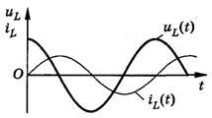
Кафедра ТЭЦ
векторная диаграмма
Роль сопротивления в данном случае играет величина R_{L}=ωL, называемая кажущееся сопротивление индуктивности (индуктивное сопротивление). Если индуктивность измеряется в Генри, а частота ω в с⁻¹, то R_{L} будет выражаться в Ом.

Slide 19
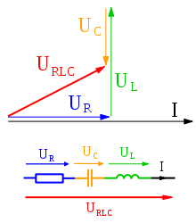
Кафедра ТЭЦ
Закон Ома для переменного тока
Рассмотрим электрическую цепь, состоящую из последовательно соединенных резистора, конденсатора и катушки. Если к выводам этой электрической цепи приложить электрическое напряжение, изменяющееся по гармоническому закону с частотой ω и амплитудой U_{m}, то в цепи возникнут вынужденные колебания силы тока с той же частотой и некоторой амплитудой I_{m}.
I= I₀·sinωt
Вычислим напряжение всей цепи, сложив графически падения напряжения на каждом элементе цепи.
При последовательном соединении падения напряжения на каждом из элементов цепи складываются.
С учетом сдвига фаз между U_{R},U_{C} и U_{L}, о которых говорилось выше, векторная диаграмма будет иметь следующий вид

Slide 20
Кафедра ТЭЦ
I₀·ωL
Необходимо помнить, что при построении векторной диаграммы складываются амплитудные значения напряжений.
Таким образом, полное напряжение между концами цепи а и б можно рассматривать как сумму двух гармонических колебаний: напряжения U_{0а} и напряжения U_{0р},
U_{0р}=I₀·(ωL- 1/ωС)
U₀
φ
0
I
U_{0a}=I₀·R
I₀/ωС
U_{0а} –активная составляющая напряжения (совпадает с током по фазе)
U_{0р} –реактивная составляющая напряжения (отличается от силы тока по фазе на π/2)
Сумма U_{а} и U_{р} дает
U= U₀·sin(ωt+φ).

Slide 21
Кафедра ТЭЦ
Падения напряжений U_{R},U_{C} и U_{L} в сумме должны быть равны приложенному к цепи напряжению U. Поэтому, сложив векторы U_{R},U_{C} и U_{L}, получаем вектор, длина которого равна U₀
Так как сумма проекций векторов на произвольную ось равна проекции суммы этих векторов на ту же ось, то амплитуду полного напряжения можно найти как модуль суммы векторов:
полный закон Ома для переменного тока
Z - полное сопротивление цепи или импеданс

Slide 22


Кафедра ТЭЦ
Вектор U₀ образует с осью токов угол φ, тангенс которого равен:
– активное сопротивление цепи. Активное сопротивление всегда приводит к выделению тепла Джоуля-Ленца.
– реактивное сопротивление цепи. Наличие реактивного сопротивления не сопровождается выделением тепла.
Для наших рассуждений безразлично, в каком месте цепи сосредоточены емкость, индуктивность и сопротивление. Их можно рассматривать как суммарные для всей цепи. Т.е. можно заменить реальный генератор воображаемым, для которого внутреннее сопротивление r = 0. Тогда U = – ЭДС генератора. Для замкнутой цепи переменного тока

Slide 23
Кафедра ТЭЦ
работа и мощность тока

Slide 24
Кафедра ТЭЦ
Рассмотрим чему равна работа, совершаемая в цепи при протекании в ней переменного тока. Пусть в цепи имеется только активное сопротивление. В этом случае вся работа тока превращается в тепло.
U= U₀·sinωt
I = I₀·sinωt
В течение малого промежутка времени переменный ток можно рассматривать как ток постоянный, и поэтому мгновенная мощность переменного тока равна:
P_{t} = I·U = I₀·U₀·sin²ωt
Обычно нужно знать не мгновенное значение мощности, а ее среднее значение за большой период времени. Для этого достаточно усреднить значение мощности за один период.
Работа переменного тока
P_{t}dt = I₀·U₀·sin²ωt·dt
За малое время dt:
А_{т} = I₀·U₀
за время полного периода колебаний Т

Slide 25
Кафедра ТЭЦ
Тогда для средней мощности за период получаем:
P = А_{т}/Т = I₀·U₀/2.
U₀ = I₀·R
т.е. это в 2 раза меньше, чем мощность, выделяющаяся на постоянном токе
Обозначим через I_{Э}·и U_{Э} силу и напряжение постоянного тока, который выделяет в сопротивление R такое же количество тепла, что и данный переменный ток.
тогда:
Р = I_{Э}·U_{Э} = R·I_{Э}² = U_{Э}²/R
–эффективная сила переменного тока
–эффективное напряжение переменного тока
это значения I и U такого постоянного тока, который выделяет в сопротивление R такое же количество тепла, что и данный переменный ток.

Slide 26
Кафедра ТЭЦ
Все приборы показывают эффективные значения переменного тока.
I
I₀
t
переменный ток (и переменное напряжение) характеризуются тремя значениями: мгновенное, амплитудное (I₀ ) и эффективное (I_{Э} ) .

Slide 27
Кафедра ТЭЦ
Рассмотрим теперь случай, когда цепь содержит не только активные, но и реактивные сопротивления – индуктивность и емкость
U= U₀·cosωt
φ > 0 при индуктивной нагрузке, φ < 0 при емкостной нагрузке.
I = I₀·cos(ωt-φ)
Мгновенное значение мощности равно произведению мгновенных значений напряжения U и тока I.
Р(t) = U(t)·I(t) = U₀·cosωt· I₀·cos(ωt-φ)
cosα·cosβ = 1/2 cos(α-β) +1/2 cos(α+β)
Р(t) = 1/2U₀·I₀·cosφ +1/2 U₀·I₀·cos(2ωt-φ)

Slide 28
Кафедра ТЭЦ
Практический интерес представляет среднее по времени значение мощности. Так как процесс периодический берем среднее значение за период. При этом среднее значение
cos(2ωt-φ) = 0
Р(t) = 1/2U₀·I₀·cosφ = U_{Э}·I_{Э}·cosφ
–коэффициент мощности.

Slide 29
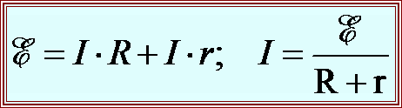
Кафедра ТЭЦ
Закон Ома для однородного участка цепи ( не содержащего источников тока)
1. В интегральной форме:
4 формы закона Ома
2. В дифференциальной форме:
3. Закон Ома для неоднородного участка цепи (содержащего источник тока)
4. Закон Ома для переменного тока

Slide 30
Кафедра ТЭЦ
Однофазный синусоидальный ток
Средние и действующие значения величин
Среднее значение переменной величины за период Т равно нулю. Поэтому среднее значение вычисляют за половину периода:
Среднее значение для мощности за период времени Т можно вычислить формулой:
Для оценки периодически изменяющегося величин (напряжение, ЭДС и ток) используется и понятие «действующее значение».
Действующим значением переменного периодического сигнала (i(t)) называется значение такого постоянного сигнала (I), который за один период совершает ту же работу, что и рассматриваемый переменный.

Slide 31
Кафедра ТЭЦ
Действующее значение переменной величины
Величина | Мгновенное значение | Действующее значение
Напряжение | u(t)=U_{m}sin(ωt+ψ_{u}) | U
Ток | i(t)=I_{m}sin(ωt+ψ_{i}) | I
ЭДС | e(t)=E_{m}sin(ωt+ψ_{e}) | E
Работу, совершаемую при приложении напряжения на резистор с сопротивлением r находим по закону Джоуля-Ленца.
Постоянное напряжение
Переменное напряжение
Если мгновенное значение напряжения:
То постоянное напряжение U вычислим из равенства работ

Slide 32
Кафедра ТЭЦ
Мощность в сети переменного тока
Мощность отбирается от сети и совершает полезную работу
Активная мощность. Единица измерения - Вт
Знакопеременная величина. Средняя значения за период =0!
Реактивная мощность. Единица измерения - ВАр
Наибольшее значение активной мощности, возможное при данных значениях напряжения и тока, называется полной мощностью и обозначается S:
S=UI [ВА]

Slide 33
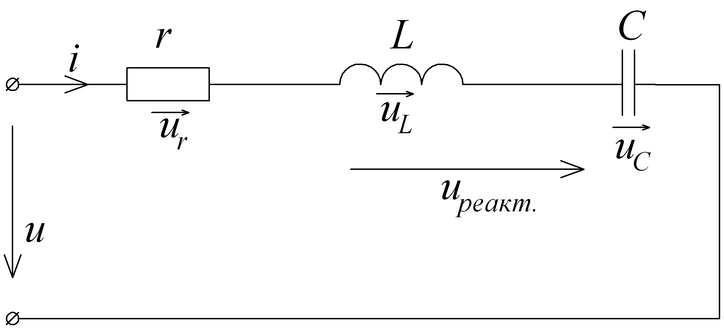
Соотношение действующих значений напряжения и тока и сдвиг по фазе в цепи синусоидального переменного тока
Мгновенные значения тока i(t) и
напряжения u(t) на зажимах двухполюсника:
Составим уравнение на основании второго закона Кирхгофа для замкнутого контура:
Обозначим:
Для отдельных элементов цепи можем написать:
Для резистора:
Для индуктивности:
Для емкости:

Slide 34
Для данной схемы введем:
Активное напряжение:
Реактивное напряжение:
Полное напряжение:
Введем величину:
Полное напряжение умножим и поделим на z:
Тогда можем написать:
где:
Отсюда получим:
Мгновенное значение напряжения на входе двухполюсника u(t):
ϕ - фазовый сдвиг между входным напряжением u(t) и током i(t)

Slide 35
-
введённые выше величины x_{L}, x_{C}, x, z имеют размерность сопротивления (Ом).
Поэтому в соответствии с их физическим смыслом – они называются:
r - активное сопротивление;
x - реактивное сопротивление;
x_{L} - индуктивное сопротивление;
x_{C} - ёмкостное сопротивление;
z- полное сопротивление.
Закон Ома для действующих
значений тока и напряжения:
Подставляя данные величины в формулы мощности:
Реактивную мощность можем представить в виде:

